Slide 1
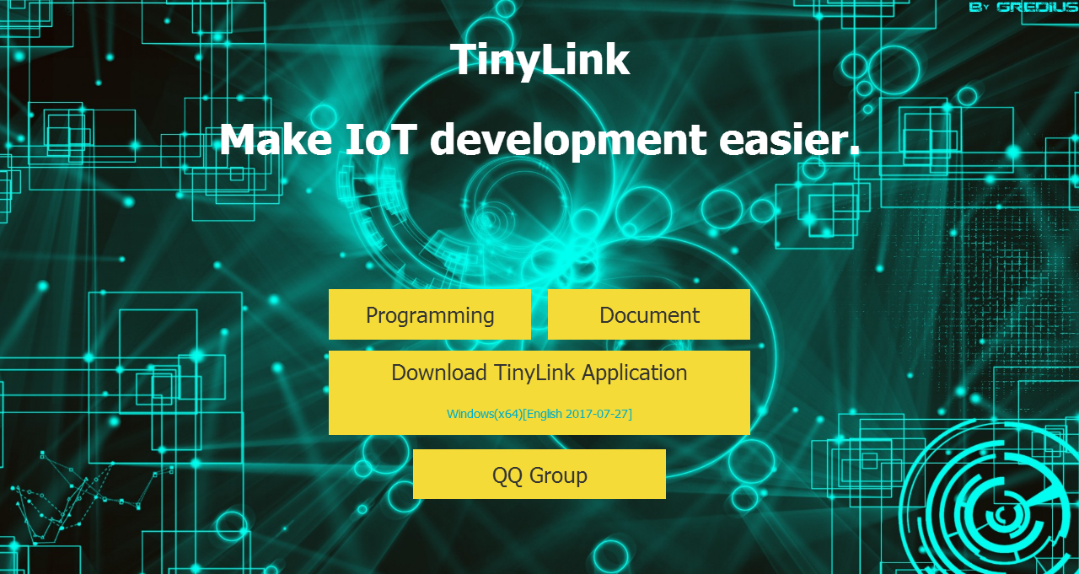
TinyLink组会
姓名：张宇轩
日期：2017/11/10

Slide 2
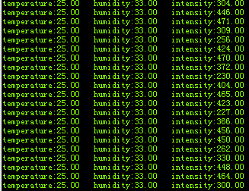
一、工作进展
1.熟悉TinyLink平台，根据入门文档完成了前两个实验。
2.配置安装Arduino环境，根据教程完成几个case熟悉arduino的开发。
3.根据扩充库视频，代码和wiki熟悉arduino的平台的扩充过程。完成视频中的DHT11测量温湿度实验。并利用扩充库完成温湿度及光照的综合测量。
4.总结arduino软件库扩充流程。
(1)编写传感器驱动文件，.h、.cpp文件，继承sensor类，重写read()方法。命名规范：模块_功能_平台，如DHT11_Temperature_Arduino_UNO。
(2)编辑TL_Libraries.h文件，添加新的模块及功能。
(3)编辑TL_DeviceID.h文件,添加新的模块ID(wiki中获取)。
(4)修改TL_Config.h文件。
(5)修改工程中的loop()函数。
(6)编译烧写测试。

Slide 3

二、本周的问题
1.烧写arduino程序时发现上传不成功。
*发现是由于串口调试助手占用串口，关闭即可烧写。
2.按照视频中的流程进行DHT11测试温度实验。遇到两个问题：（1）编译不通过,提示找不到文件
*发现是由于DHT11的扩充文件不在TL_Libraries.h的同级目录下，我把其文件复制粘贴到同级目录下即可编译通过。 （2）按照视频中的 loop()函数编写，发现串口中收到的数据总是0或-1。经过查看read()函数的源代码发现函数返回值确实只有0和-1。而测得的温度数据值保存在父类的_data中，由于_data是保护成员，可调用父类data()函数读取。于是我将源代码改写成

Slide 4
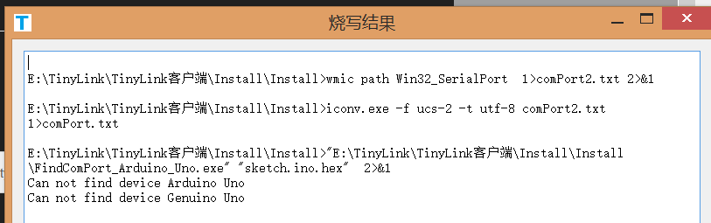
二、本周的问题
3.TinyLink平台win8系统下烧写程序报错，显示找不到Arduino设备，然而设备管理器中有对应的设备并且程序可通过Arduino的官方IDE下载。win7系统则没有出现此问题。

Slide 5
三、下周的计划
1.抽空温习c++，夯实基础。
2.完成其他传感器扩充实验，继续熟悉Arduino软件库扩充流程。
3.尝试扩充一些新的传感器。

Slide 6


